Slide 1
体积单位
第1课时
WWW.PPT818.COM

Slide 2
1. 认识常用的体积、容积单位，能估测身边物体的体积或容积。（重点）
2. 理解体积单位与长度单位、面积单位之间的区别与联系。（难点）

Slide 3
常见的长度单位有哪些？
常见的面积单位有哪些？
常见的体积单位有哪些？
长度单位 | 厘米 | 分米 | 米
面积单位 | 平方厘米 | 平方分米 | 平方米
体积单位 | 立方厘米 | 立方分米 | 立方米

Slide 4
知识点
认识常用的体积单位
（1）说一说，常见的体积单位有哪些？
棱长为1厘米的正方体，体积是1立方厘米，记作1厘米³（cm³ ）；
棱长为1分米的正方体，体积是1立方分米，记作1分米³（dm³ ）；
棱长为1米的正方体，体积是1立方米，记作1米³（m³ ）。

Slide 5
（2）做一做，看一看。

Slide 6
（2）做一做，看一看。

Slide 7
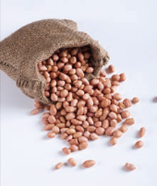
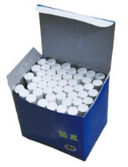
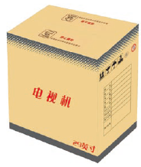
（3）生活中还有哪些物体的体积大约是1cm³ ，1dm³ ，
1m³ ？
1粒花生米的
体积约1cm³
1个粉笔盒的
体积约1dm³
1个29英寸电视机包装箱的体积约1m³

Slide 8
知识提炼
常用的体积单位有立方厘米、立方分米和立方米，分别记作厘米³ 、分米和米³，分别用字母表示为 cm³、dm³、m³。

Slide 9
小试牛刀
填上适当的体积单位 。（选自教材P39 T2）
铅笔盒
橡皮
牙膏盒
水果箱
集装箱
75
cm³
8
cm³
50
cm³
48
dm³
40
m³

Slide 10
1.我们学习了哪些体积单位？举例说一说这些单位的实际大小。（选自教材P39 T1）
立方厘米，立方分米，立方米。说一说略。

Slide 11
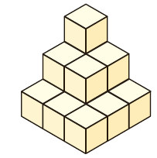
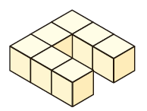
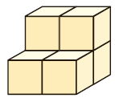
2.下面的图形都是用体积为1cm³的正方体搭成的，分
别求出它们的体积。（选自教材P40 T5）
7 cm³
14 cm³
6 cm³

Slide 12
这节课你们都学会了哪些知识？
常用的体积单位有立方厘米、立方分米和立方米，分别记作厘米³ 、分米和米³，分别用字母表示为 cm³、dm³、m³。

Slide 13
作业1：完成教材相关练习题。
作业2：完成对应的练习题。

